Slide 1


컴퓨터, 테블릿PC, 노트북, 스마트폰 활용
가축관리 V 1.0
http://717942.COM/
친한친구사이닷컴

Slide 2
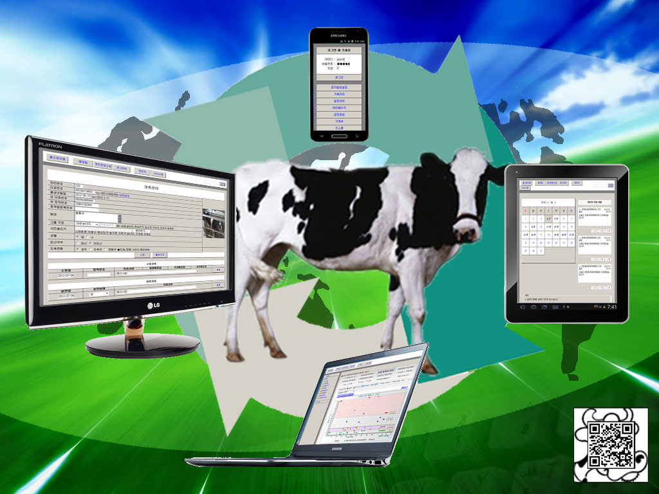

Slide 3

주요기능
가축관리 (출생일,수정일,분만일,치료내용 등을 관리한다.)
일정관리 (출생일,수정일,분만일 을 기준으로 사용자가 설정한 날짜에 자동 생성된 건유예정일,분만예정일 등을 관리)
문자발송 (일정관리를 기준으로 사용자에게 매일아침 7시에 문자를 보낸다.)
재고관리 (정액,사료,약품등 재고를 관리하며 적정재고 이하시 자동주문 또는 문자알림 기능)
가계부관리 (목장의 수입,지출 내역을 정리한다.)
주소록관리 (관련 업체 전화번호 등을 관리한다.)
화면환경설정(화면색,글씨크기 등을 설정한다.)
자료실 및 Q&A 등 각종 게시판 기능
홈페이지구축 (몇 번의 클릭으로 목장 및 관련업체 쇼핑몰 기능 포함된 홈페이지 생성한다.)
IP 카메라 (컴퓨터 및 스마트폰으로 목장을 관리)
가축관리 V 1.0 http://717942.COM/

Slide 4
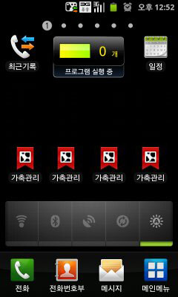
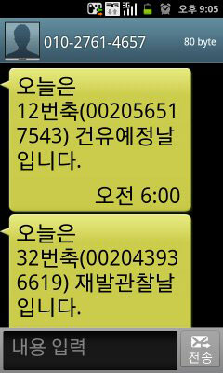
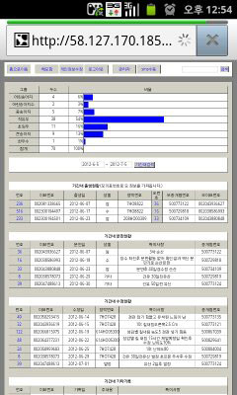
화면구성 (스마트폰화면)
가축관리 V 1.0 http:// 717942.COM/

Slide 5
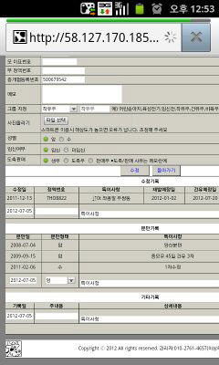
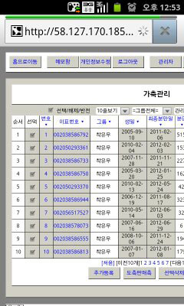
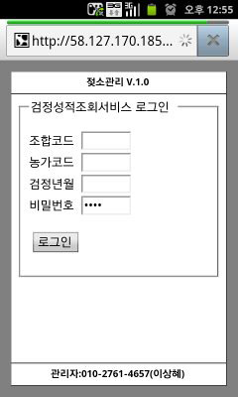
화면구성 (스마트폰화면)
가축관리 V 1.0 http:// 717942.COM/

Slide 6
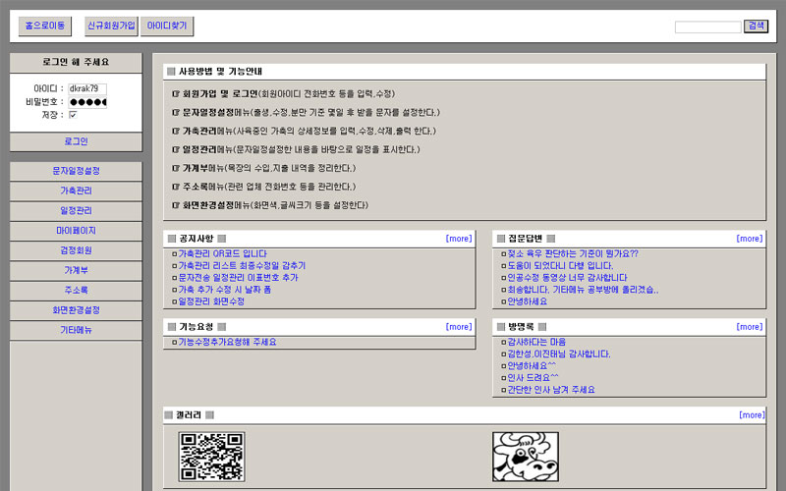
화면구성 (main 화면)
가축관리 V 1.0 http:// 717942.COM/

Slide 7
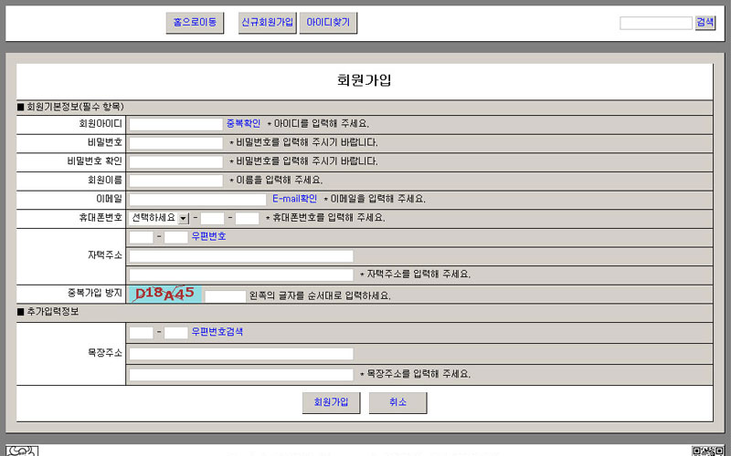
화면구성 (회원가입 화면)
가축관리 V 1.0 http:// 717942.COM/

Slide 8
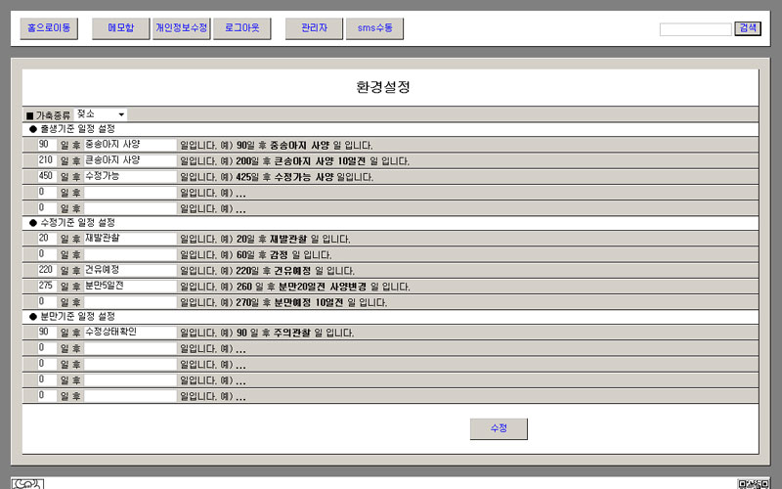
화면구성 (일정 환경설정 화면)
가축관리 V 1.0 http:// 717942.COM/

Slide 9
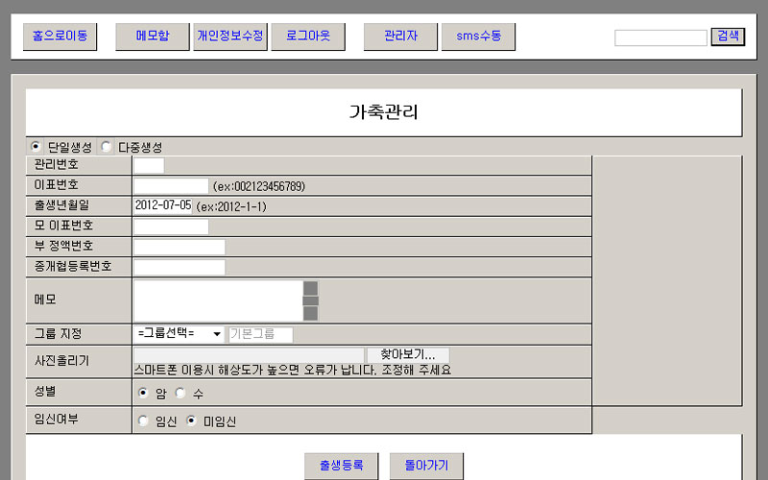
화면구성 (가축등록 화면)
가축관리 V 1.0 http:// 717942.COM/

Slide 10
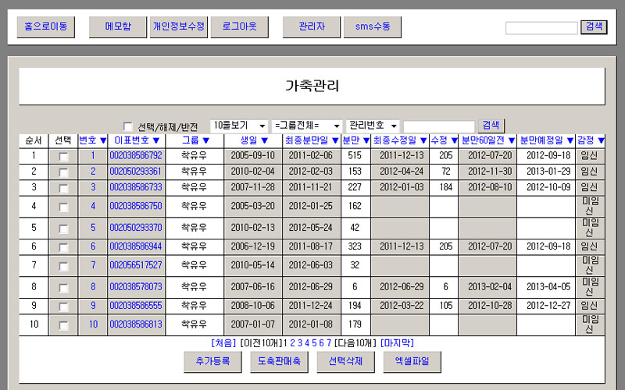
화면구성 (가축검색 및 관리 화면)
가축관리 V 1.0 http:// 717942.COM/

Slide 11
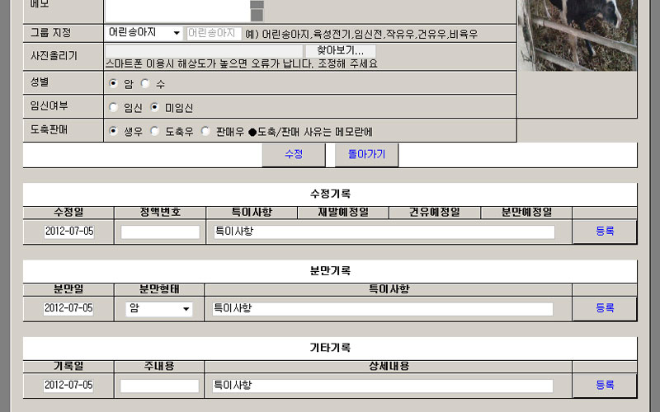
화면구성 (상세정보 관리 화면)
가축관리 V 1.0 http:// 717942.COM/

Slide 12
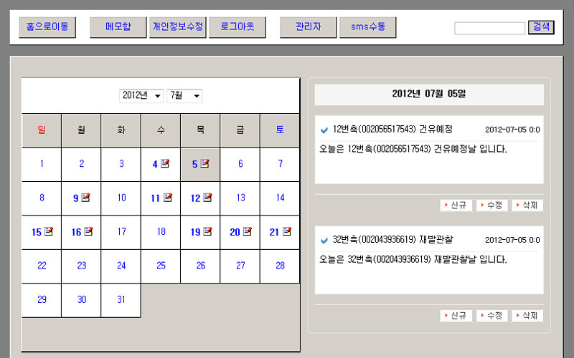
화면구성 (일정 관리 화면)
가축관리 V 1.0 http:// 717942.COM/

Slide 13
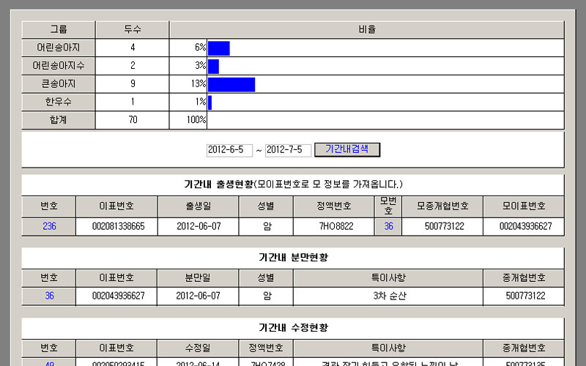
화면구성 (마이 페이지 화면)
가축관리 V 1.0 http:// 717942.COM/

Slide 14
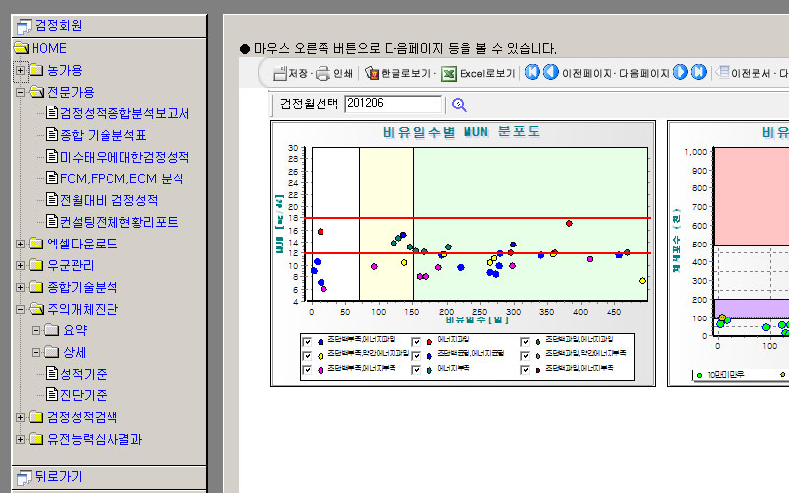
화면구성 (검정회원 관리화면)
가축관리 V 1.0 http:// 717942.COM/

Slide 15
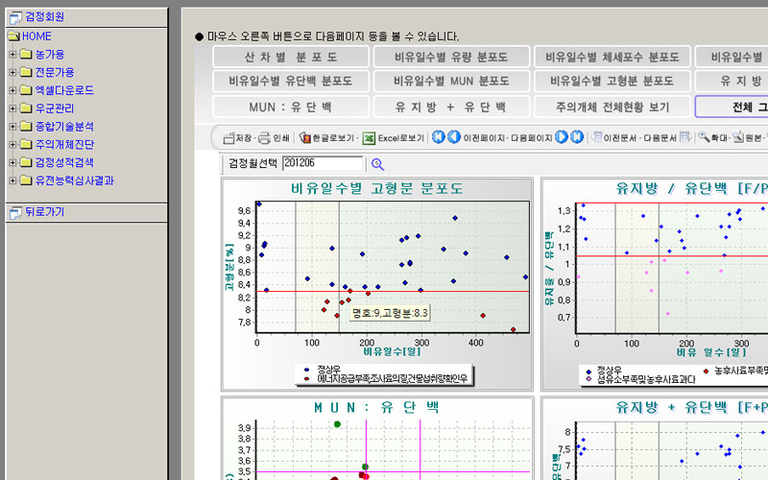
화면구성 (검정회원 관리화면)
가축관리 V 1.0 http:// 717942.COM/

Slide 16
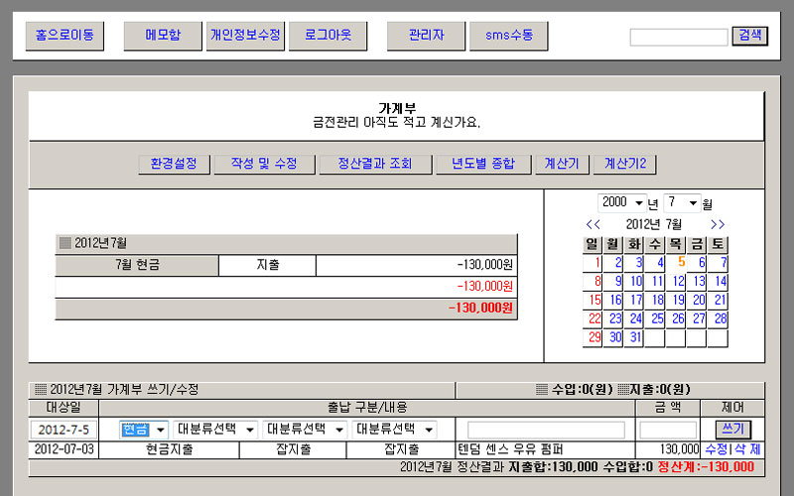
화면구성 (가계부 관리 화면)
가축관리 V 1.0 http:// 717942.COM/

Slide 17
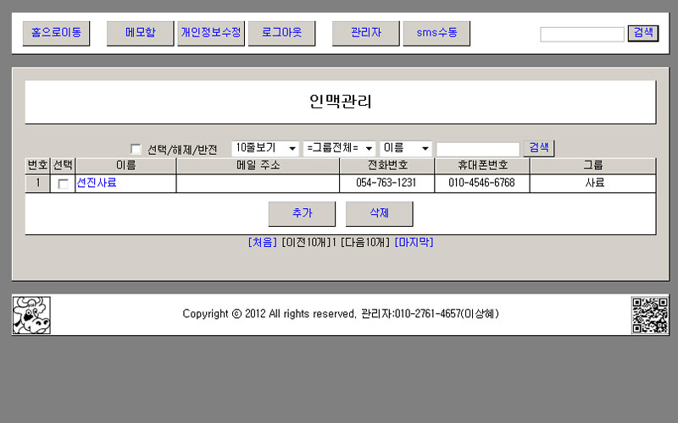
화면구성 (주소록 화면)
가축관리 V 1.0 http:// 717942.COM/

Slide 18
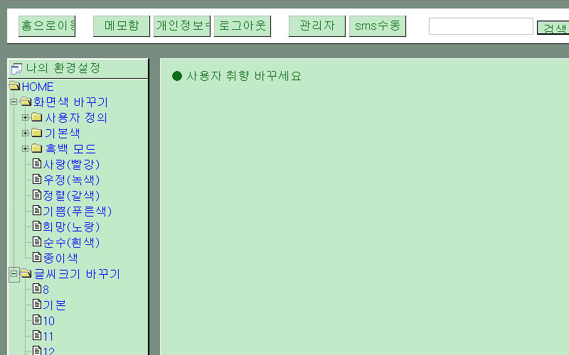
화면환경설정 (개인별 화면 설정)
가축관리 V 1.0 http:// 717942.COM/

Slide 19
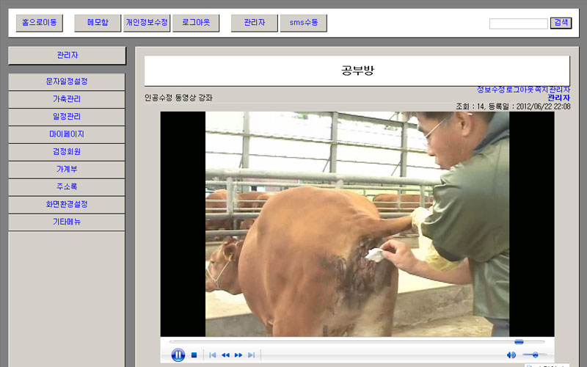
자료실 (공부방 등 게시판 화면)
가축관리 V 1.0 http:// 717942.COM/

Slide 20
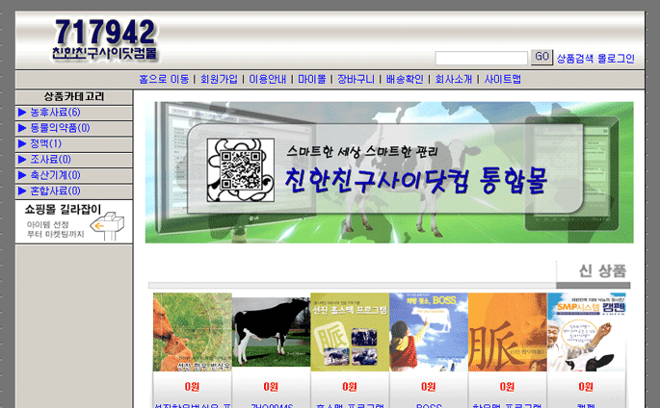
홈페이지 (목장 홈페이지 자동생성)
가축관리 V 1.0 http:// 717942.COM/

Slide 21
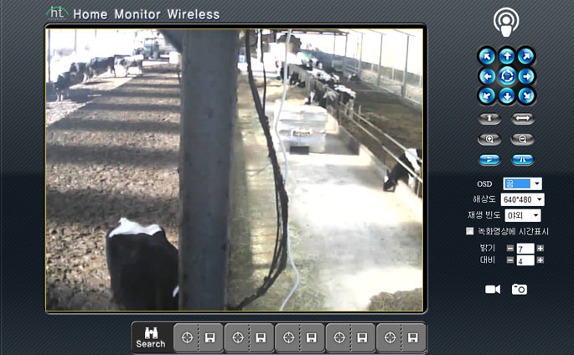
IP카메라 (목장을 관찰 관리)
가축관리 V 1.0 http:// 717942.COM/

Slide 22
개발환경
window 2005 server
MS-SQL 2005
IIS 6.0
ASP Web program
각 이동통신사 제휴 문자 서비스
웹 호스팅
가축관리 V 1.0 http:// 717942.COM/

